Slide 1
Промислова революція в Англії

Slide 2
Завдання уроку
Визначити передумови промислової революції в Англії;
Розкрити суть і наслідки промислової революції в Англії;
Вчитися встановлювати причинно – наслідкові зв»язки, працювати з джерелами інформації, робити висновки та узагальнення.

Slide 3
План уроку
Передумови промислової революції в Англії.
Суть промислового перевороту.
Початок промислової революції.
Наслідки промислової революції в Англії

Slide 4
Опорні поняття і дати
Опорні поняття:
Аграрна революція;
Промислова революція;
фабрика
Опорні дати:
70-80-ті роки ХVІІІ ст. – початок промислової революції в Англії
1784 р. – створення Джеймсом Уаттом парової машини
1814 р. – створення першого вдалого паротягу інженером-самоуком Джорджем Стефенсоном.

Slide 5
Проблемне завдання
Деякі історики вважають, що промисловий переворот відбувся в Англії раніше, ніж в інших країнах Європи завдяки її вдалому географічному положенню, яке сприяло розвитку мореплавства й торгівлі. Чи погоджуєтеся ви з цією думкою? Відповідь обгрунтуйте.

Slide 6
Промисловий переворот ( промислова революція)– швидкий розвиток промисловості, що виявляється в переході від мануфактурного виробництва до машинного.
Сторони промислового перевороту
технічна
суспільна
Перехід від мануфактури до фабрики
Формування нових станів суспільства
Промислова буржуазія
Наймані робітники

Slide 7
Актуалізація опорних знань
Що таке аграрна революція?
В чому суть обгородження?
Яке риси були характерні для господарства «нових дворян»?
Що англійці називали «найкоштовнішим продуктом королівства»? Чому?
Яке технічне обладнання потрібно для виробництва сукна?

Slide 8
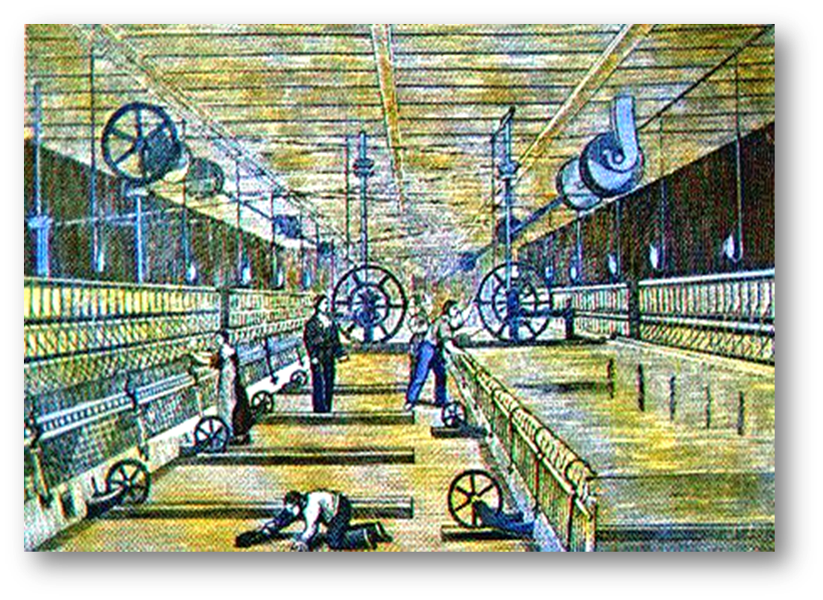
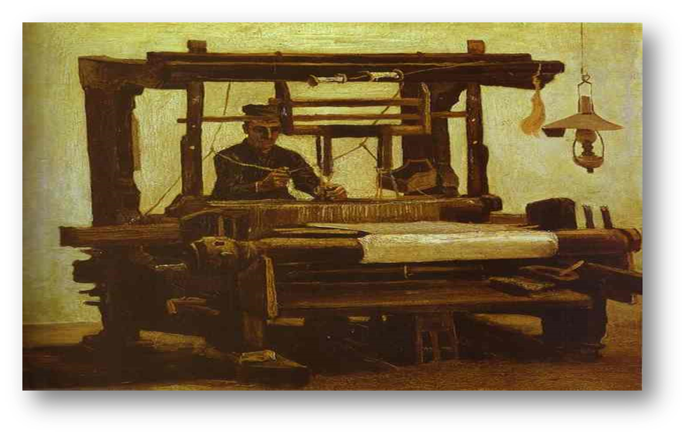
Сторони промислового перевороту
технічна
Перехід від мануфактури до фабрики
Знайдіть на малюнках принципові відмінності в організації виробництва.
На якому малюнку зображена фабрика?

Slide 9
Сторони промислового перевороту
Що таке мануфактура?
Які види мануфактур ви знаєте?
Що необхідно для збільшення кількості товарів для населення?
технічна
Технічні винаходи
Перехід від мануфактури до фабрики
Дж.Вайт
Прядильна машина з летючим човником
Дж. Харгривс
Прялка «Дженні»
1770
Е. Картрайд
Механічний ткацький вестат
Парова машина для відкачування води з шахт
Дж.Ватт
Парова машина
1784р
1771р. – поява першої фабрики в Англії

Slide 10
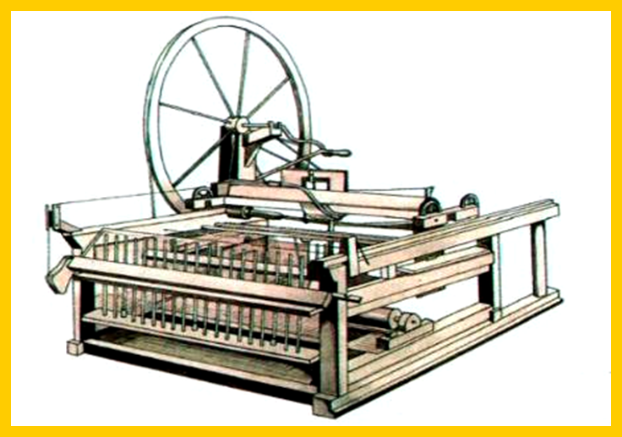
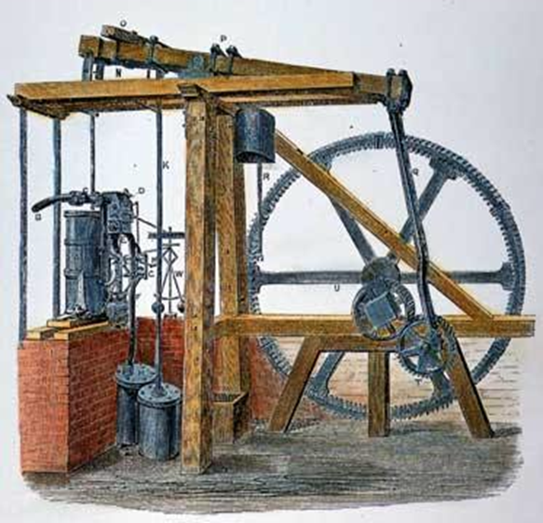
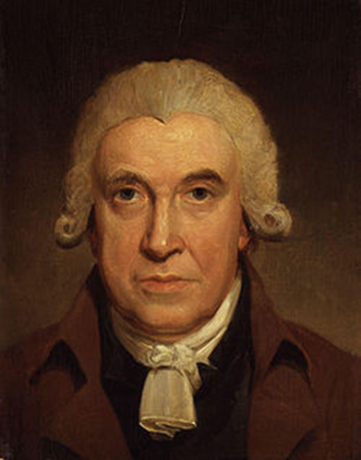
Технічні винаходи
Прялка «Дженні».
Парова машина Дж.Ватта

Slide 11
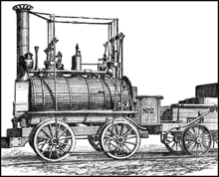
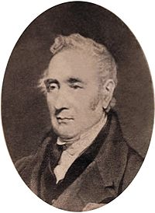
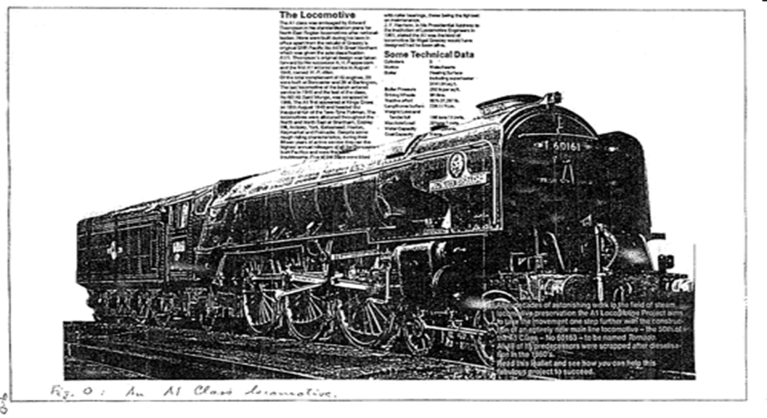
Джордж Стефенсон
Паровоз «Блюхер», 1814

Slide 12
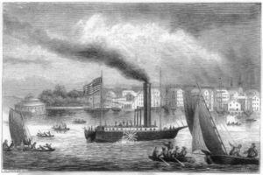
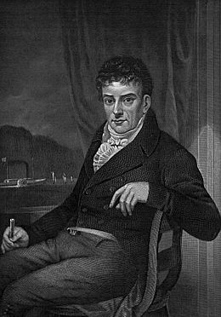
Роберт Фултон

Slide 13
Сторони промислового перевороту
ПРОМИСЛОВА БУРЖУАЗІЯ
технічна
Перехід від мануфактури до фабрики
ЛЮДИ
ФАБРИКА
НАЙМАНІ РОБІТНИКИ
Велике приміщення;
Машини;
Сировина;
Готова продукція

Slide 14
Банкіри
Власники мануфактур
Нові дворяни
суспільна
Формування нових станів суспільства
ПРОМИСЛОВА БУРЖУАЗІЯ
Промислова буржуазія
Наймані робітники
Капітал ( гроші )
З яких верств населення могла сформуватися промислова буржуазія?
Що необхідно мати промисловій буржуазії, щоб заснувати фабрику?
Цінні папери ( акції)
Пограбування колоній
работоргівля

Slide 15

суспільна
Обгородження
Формування нових станів суспільства
Втрата селянами землі, розорення
Промислова буржуазія
Наймані робітники
В чому суть обгородження?
З якої верстви населення
в основному формувалися
робітники?

Slide 16
Встановлення конституційної монархії
Аграрна революція
Високий рівень розвитку науки
Розорення селянських господарств
Розвиток господарств великих землевласників та фермерських господарств
Технічні винаходи
Перетворення селян на найманих робітників
Передумови промислової революції в Англії.
Швидкий розвиток мануфактур
Подальший розвиток торгівлі

Slide 17
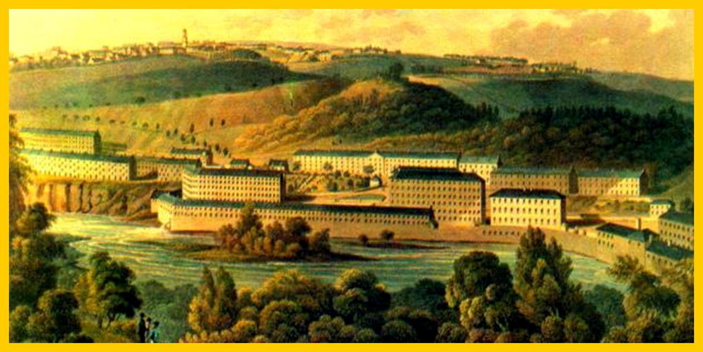
Початок промислової революції
Розпочався промисловий переворот у текстильній промисловості, і перш за все в бавовняній галузі.
І.Кларк.
Прядильна
фабрика в Ланкаре
(Шотландія).

Slide 18
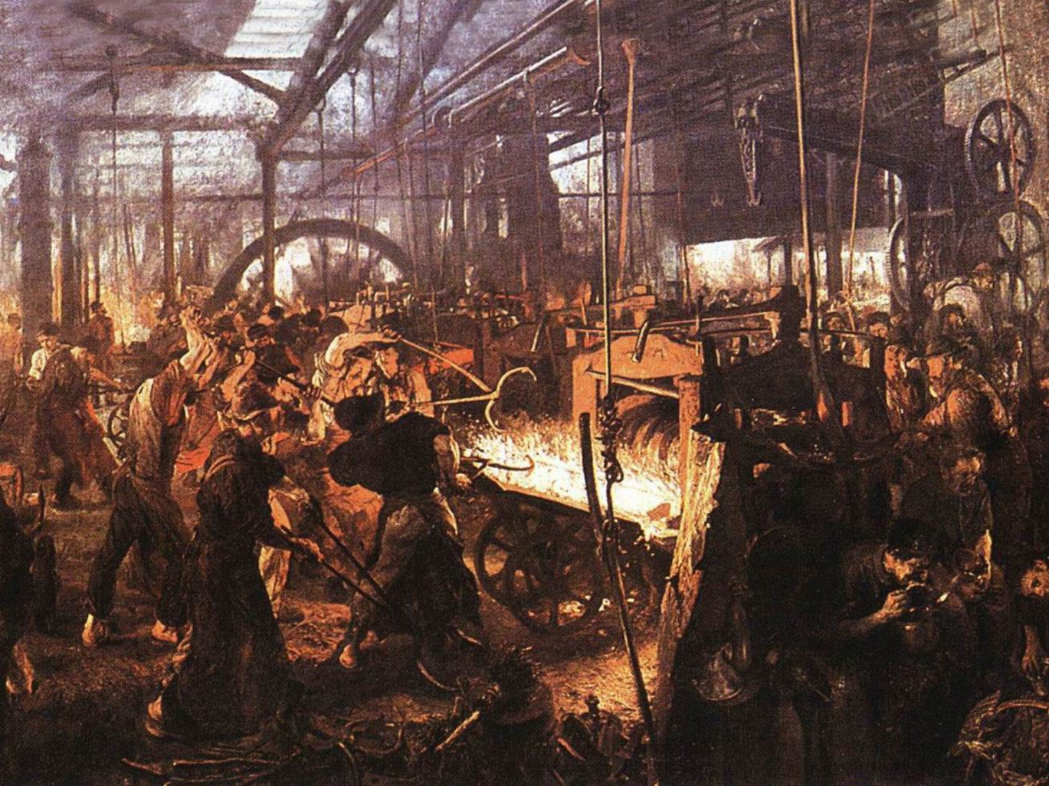
Застосування машин прискорило розвиток металургії, вугільної промисловості. Виникло машинобудування, основу якого складали винахід і широке застосування токарного верстата та свердлильної машини.

Slide 19
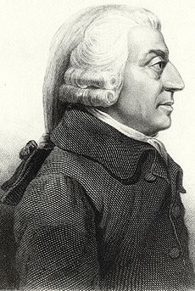
Адам Сміт
1776р. – видання «Дослідження природи та причин багатства народів»
Перевага поділу праці;
Теорія рівноваги на ринку;
Теорія розподілу доходів;
Невтручання держави у ринок.
Адам Сміт
(1723 - 1790) — британський (шотландський) економіст, філософ-етик; один із засновників сучасної економічної теорії.

Slide 20
Із книги А. Сміта «Дослідження природи та причин багатства народів»
“Насправді ... особа аж ніяк не має наміру служити спільному благу... Якщо така людина пускає капітал у сферу національної промисловості, то аж ніяк не з патріотизму... Але, дбаючи всюди про власний виграш, він у такому разі, як і в багатьох інших, спрямовується дією невидимої руки до досягнення мети, яка анітрохи його не обходила".
1. Що мав на увазі А. Сміт під “невидимою рукою”?
2. На яких властивостях підприємців наголошує А. Сміт?
3. Чим у своїх діях керується підприємець?

Slide 21
Наслідки промислової революції в Англії
Відбувся перехід від ручного до машинного виробництва, від мануфактури до фабрики;
Перетворення Англії на «майстерню світу»;
Відбулося розширення внутрішньої і зовнішньої торгівлі;
Поява нових станів суспільства: буржуазії та найманих робітників;
Зростання впливу інтелігенції;
Виступи робітників ( «луддити» ).

Slide 22
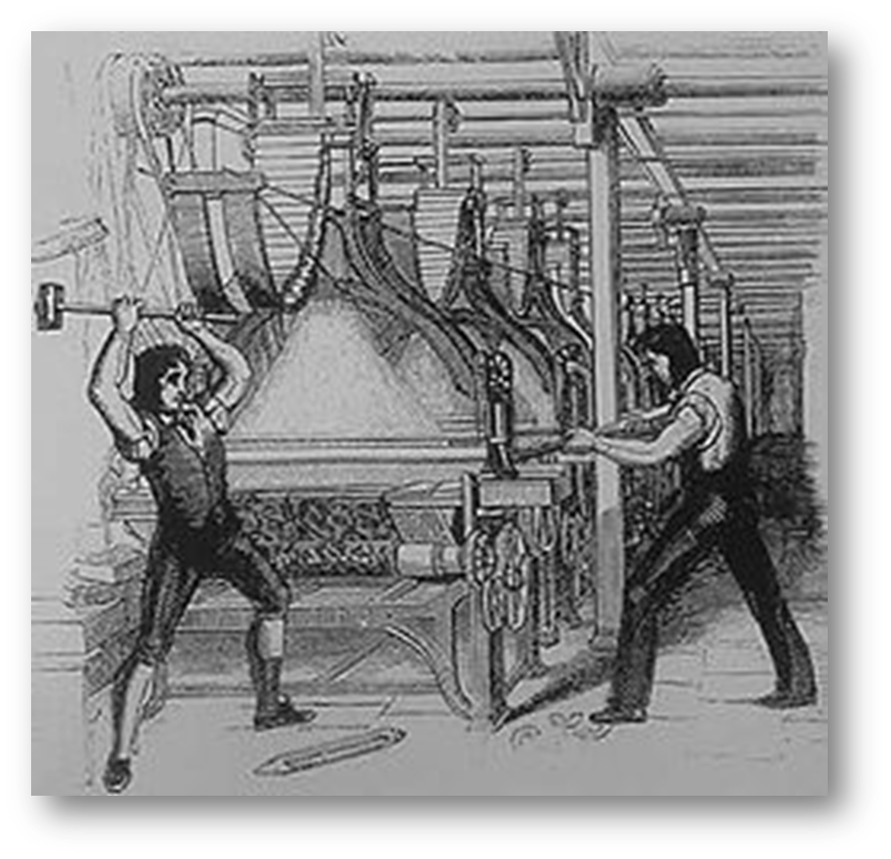
Зображення луддитів, які руйнують ткацький верстат.

Slide 23
Деякі історики вважають, що промисловий переворот відбувся в Англії раніше, ніж в інших країнах Європи завдяки її вдалому географічному положенню, яке сприяло розвитку мореплавства й торгівлі. Чи погоджуєтеся ви з цією думкою? Відповідь обґрунтуйте.

Slide 24
Закріплення
1.Що таке промислова революція?
2.Назвіть основні відмінності між фабрикою та мануфактурою.
3.Які технічні винаходи дали змогу здійснити промислову революцію?
4.З'ясуйте соціальні наслідки аграрної та промислової революцій.
5.Назвіть основні положення економічного вчення А. Сміта.

